Slide 1

BÀI 3: PHONG TRÀO VĂN HÓA PHỤC HƯNG VÀ CẢI CÁCH TÔN GIÁO

Slide 2
Kiểm tra bài cũ
Nêu sự khác nhau giữa Lãnh địa phong kiến và thành thị trung đại?

Slide 3
I
2. Phong trào Văn hóa Phục hưng
1. Những biến đổi về kinh tế - xã hội Tây Âu từ thế kỉ XIII đến thế kỉ XVI
3. Phong trào Cải cách tôn giáo
BÀI 3: PHONG TRÀO VĂN HÓA PHỤC HƯNG VÀ CẢI CÁCH TÔN GIÁO

Slide 4
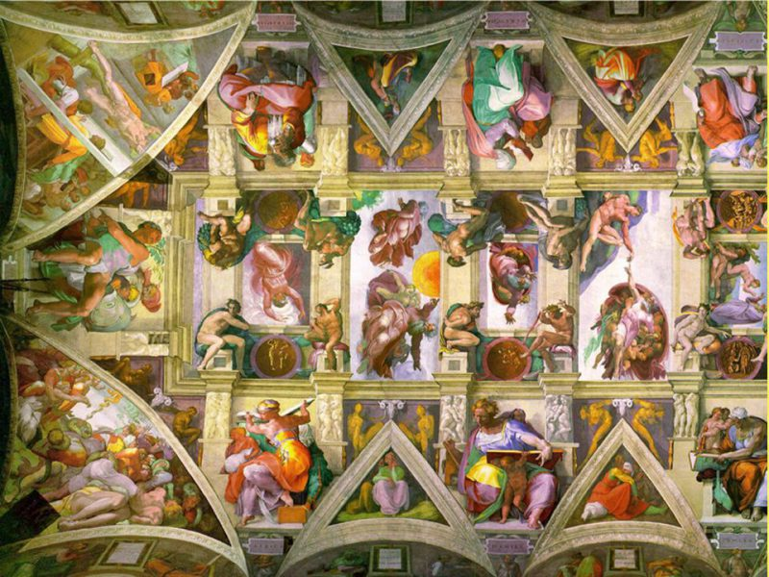
KHỞI ĐỘNG
-
Quan sát hình ảnh, em hãy cho biết nội dung của bức tranh?
- Đây là bích họa của Mi-ken-lăng-giơ trên vòm nhà thờ Xích – xtin (Va-ti-căng) – một kiệt tác đương thời.

Slide 5
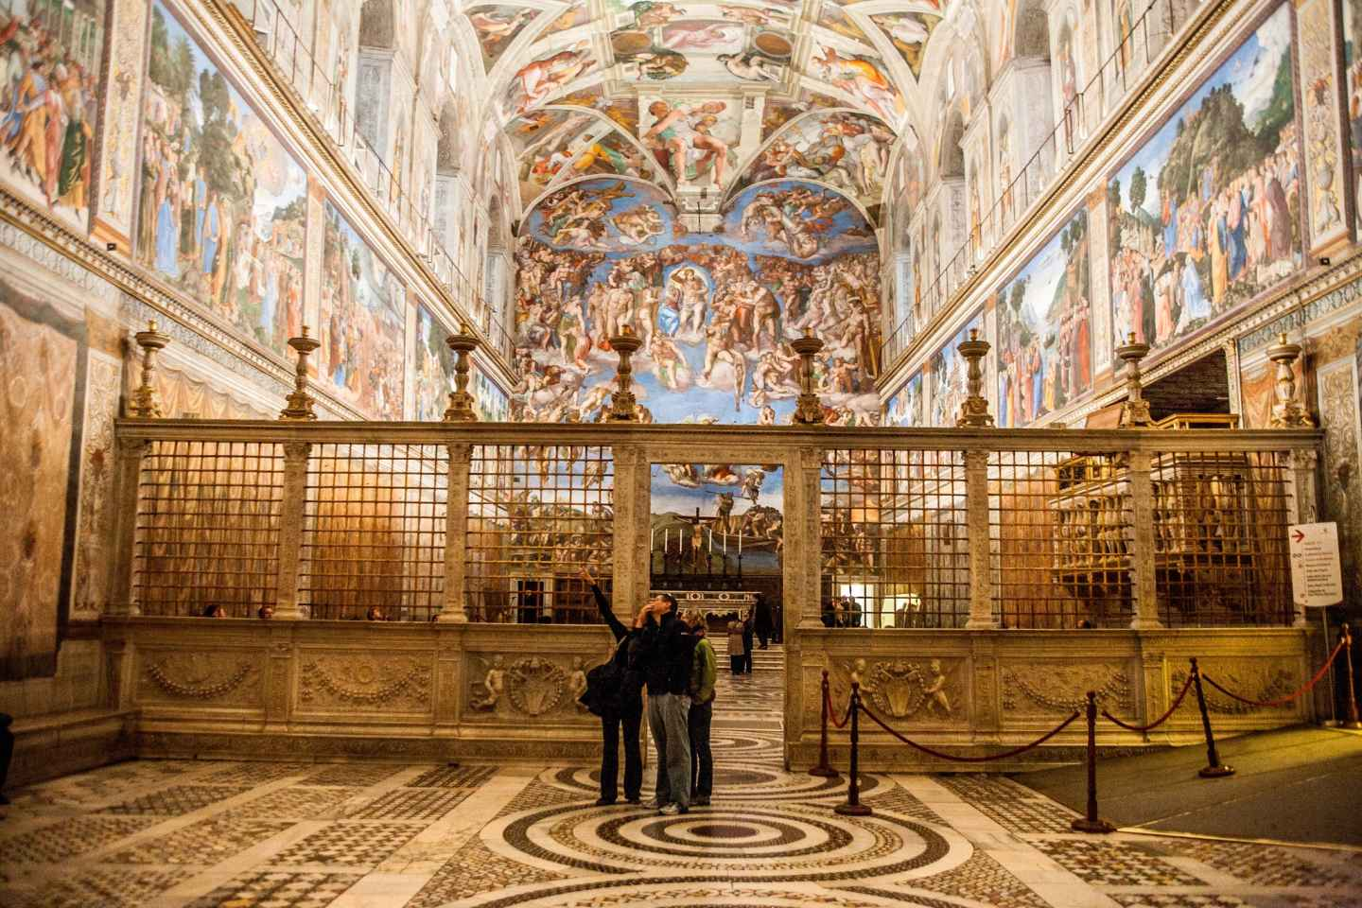

Slide 6
HÌNH THÀNH KIẾN THỨC
GV yêu cầu HS đọc thông tin mục 1 và quan sát Hình 1 SGK trang 18 trả lời câu hỏi:
- Hãy chỉ ra những biến đổi quan trọng nhất về kinh tế - xã hội Tây Âu từ thế kỉ XIII đến thế kỉ XVI ?

Slide 7
1. Những biến đổi về kinh tế - xã hội Tây Âu từ thế kỉ XIII đến thế kỉ XVI
- Quan hệ sản xuất tư bản chủ nghĩa xuất hiện .
Giai cấp tư sản ra đời => có thế lực về kinh tế, chưa có địa vị xã hội tương xứng => họ không chấp nhận những giáo lí lỗi thời
=> Muốn xây dựng một nền văn hóa mới đề cao giá trị con người và quyền tự do cá nhân.

Slide 8

Câu hỏi 1: Trình bày những thành tựu tiêu biểu của phong trào Văn hóa Phục hưng.
Câu hỏi 2: Nêu ý nghĩa và tác động của phong trào Văn hóa Phục hưng đối với xã hội Tây Âu
(5P) 5-6 HS

Slide 9

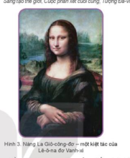
2. Phong trào Văn hóa Phục hưng
a, Những thành tựu tiêu biểu
- Thời kì này chứng kiến sự phát triển đến đỉnh cao của văn học, sự nở rộ của các tài năng nghệ thuật với các gương mặt tiêu biểu như: M.Xéc-van-tét, W.Sếch-xpia, Lê-ô-na đơ Vanh-xi...

Slide 10
b, Ý nghĩa và tác động của phong trào Văn hóa Phục hưng đối với xã hội Tây Âu
- Lên án gay gắt Giáo hội Thiên chúa giáo, đả phá trật tự phong kiến
- Đề cao giá trị con người, đề cao khoa học tự nhiên, xây dựng thế giới quan tư duy vật.
- Phát động quần chúng đấu tranh chống lại xã hội phong kiến

Slide 11
3. Phong trào Cải cách tôn giáo
GV yêu cầu HS đọc thông tin trong SGK, quan sát tranh ảnh của mục 3, trả lời câu hỏi:
- Em hãy nêu nguyên nhân bùng nổ Phong trào Cải cách tôn giáo?
- Nội dung cơ bản của Phong trào Cải cách tôn giáo?
- Tác độngcủa Phong trào Cải cách tôn giáo?

Slide 12
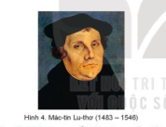
Nhân vật lịch sử
3. Phong trào Cải cách tôn giáo
- Mác-tin Lu-thơ là một tu sĩ, đồng thời là Giáo sư ở Trường Đại học Vit-len-béc (Đức). Lu-thơ căm ghét giáo sĩ được phép bán “thẻ miễn tội”…

Slide 13
3. Phong trào Cải cách tôn giáo
a, Nguyên nhân bùng nổ
Đến đầu thế kỉ XVI, giáo hội Thiên chúa ngày càng có xu hướng cản trở sự phát triển của giai cấp tư sản
=> Bùng nổ phong trào cải cách tôn giáo

Slide 14
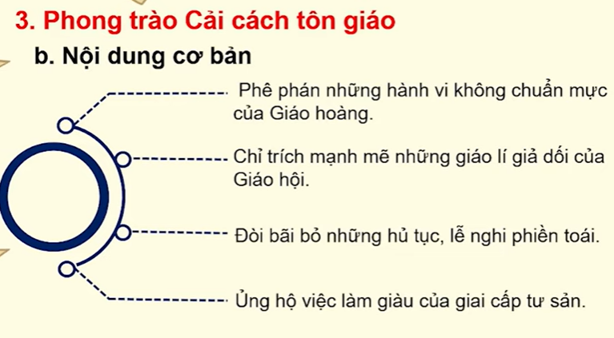

Slide 15
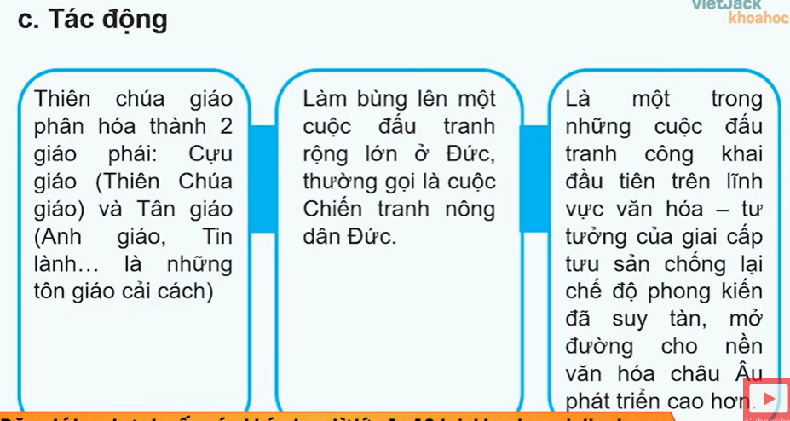

Slide 16
Câu hỏi trắc nghiệm:
Đan – tê là ai?
A. Người lái buôn.
B. Người mở đầu phong trào Văn hóa Phục hưng.
C. Hoàng đế đầu tiên của I-ta-li-a
D. Hoàng đế cuối cùng của I-ta-li-a.

Slide 17

LUYỆN TẬP

Slide 18
Câu 1: Hãy lập và hoàn thành bảng theo mẫu dưới đây:
Các nhà Văn hóa Phục hưng | Lĩnh vực | Tác phẩm/Công trình tiêu biểu
M.Xéc-van-tét
W.Sếch-xpia
Lê-ô-na đơ Vanh-xi
N.Cô-péc-nic
G.Ga-li-lê

Slide 19
Câu 2: Vẽ sơ đồ tư duy thể hiện những nét chính của phong trào Cải cách tôn giáo.

Slide 20
Vận dụng
Nhiệm vụ:
- Sưu tầm tư liệu từ Internet và sách, báo để giới thiệu về một công trình/tác phẩm/nhà văn hóa thời Phục hưng mà em ấn tượng nhất.

Slide 21
HẾT

